Slide 1
CENTRO DE BACHILLERATO TECNOLOGICO INDUSTRIAL Y DE SERVICIOS No. 83
SOPORTE Y MANTENIMIENTO DE EQUIPO DE COMPUTO
MANTENIMIENTO CORRECTIVO
“QUE ES LA PLANEACION DE MANTENIMIENTO PREVENTIVO”
“CUALES SON LOS FORMATOS PARA EL MANTENIMIENTO PREVENTIVO”
PATRICIA ALVARADO CALVA
YULIZA CRUZ TOLENTINO
MELISSA MEJIA CRUZ
ADILENE AGUILAR ROJO

Slide 2
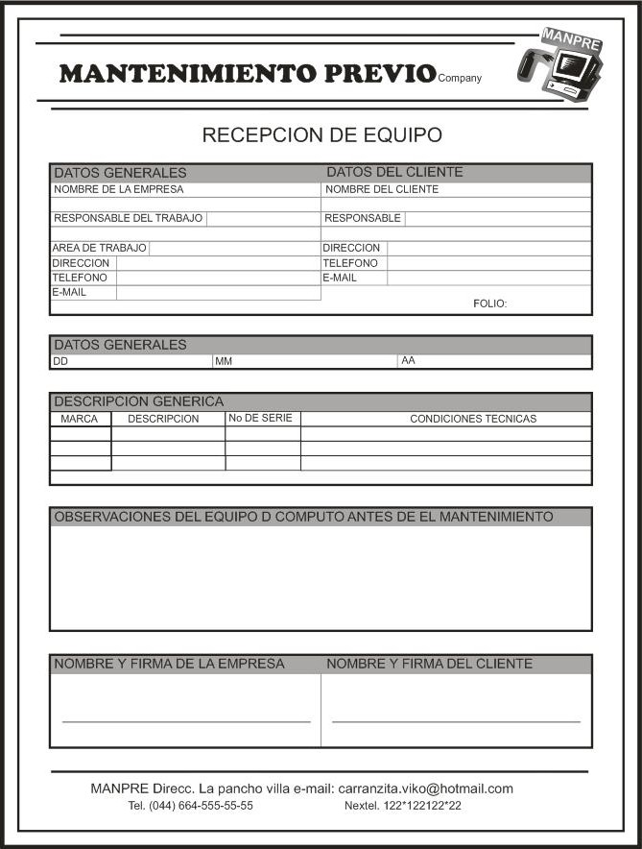

Slide 3
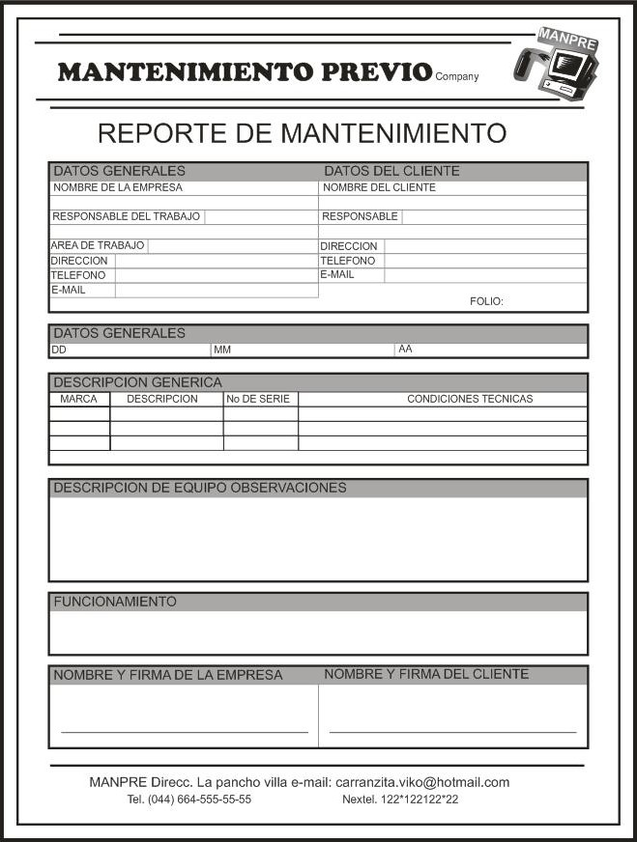

Slide 4
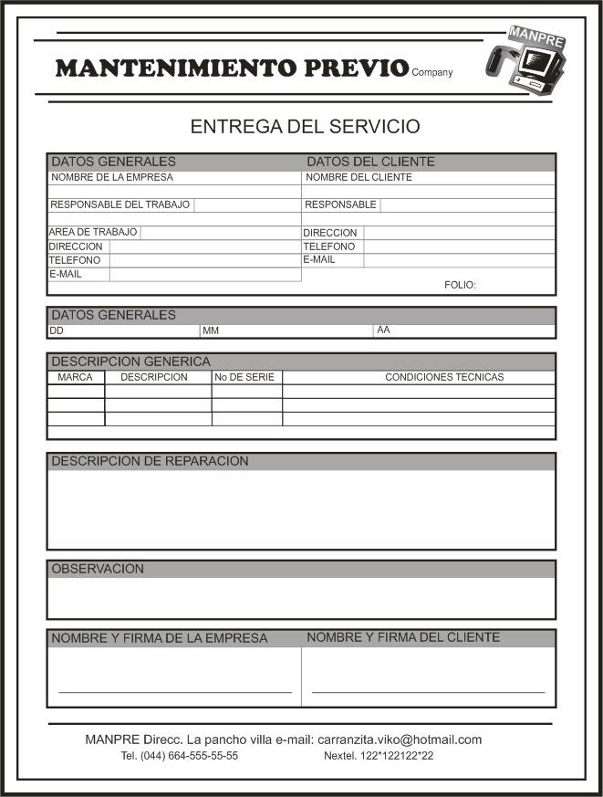

Slide 5
